Slide 1
Внедрение системы SGB.net
Атилла ЧАКИР
Эзги ДЮЛЬГЕР

Slide 2
Общие сведения
Sgb.net
это веб-система;
написана на языке C# в инфраструктуре Asp.net
совместима со всеми базами данных.
использует заказную разработку программного обеспечения и собственные наработки.
может служить централизованно, но была передана отдельным учреждениям.
используется в центральных и региональных подразделениях министерства финансов.
используется в 81 региональных и 980 окружных подразделениях; и была передана через протоколы 175 государственным управлениям.
Министерство финансов Турции использует SQL сервер.
Около 11 000 операторов используют эту систему в министерстве финансов.
Услуга восстановления работоспособности после сбоев предоставляется турецкой телекоммуникационной компанией.

Slide 3
Функции SGB.net
Комплексный подход, а не отдельные системы
Стратегический
план
Управление расходами
Управление движимым имуществом
Программа
на основе
результативности
деятельности
Бюджет на основе результативности деятельности
Планирование
Практика
Контроль за инкассацией денег
Финансовые
планы и отчеты
Перевод ассигнований
SGB.net
Мониторинг
Оценка
Результативность
деятельности/
Отчетность
Отчеты о деятельности
Контроль
Предварительный
финансовый
контроль
Отчеты о
деятельности
Внутренний
контроль
Финансовые отчеты

Slide 4
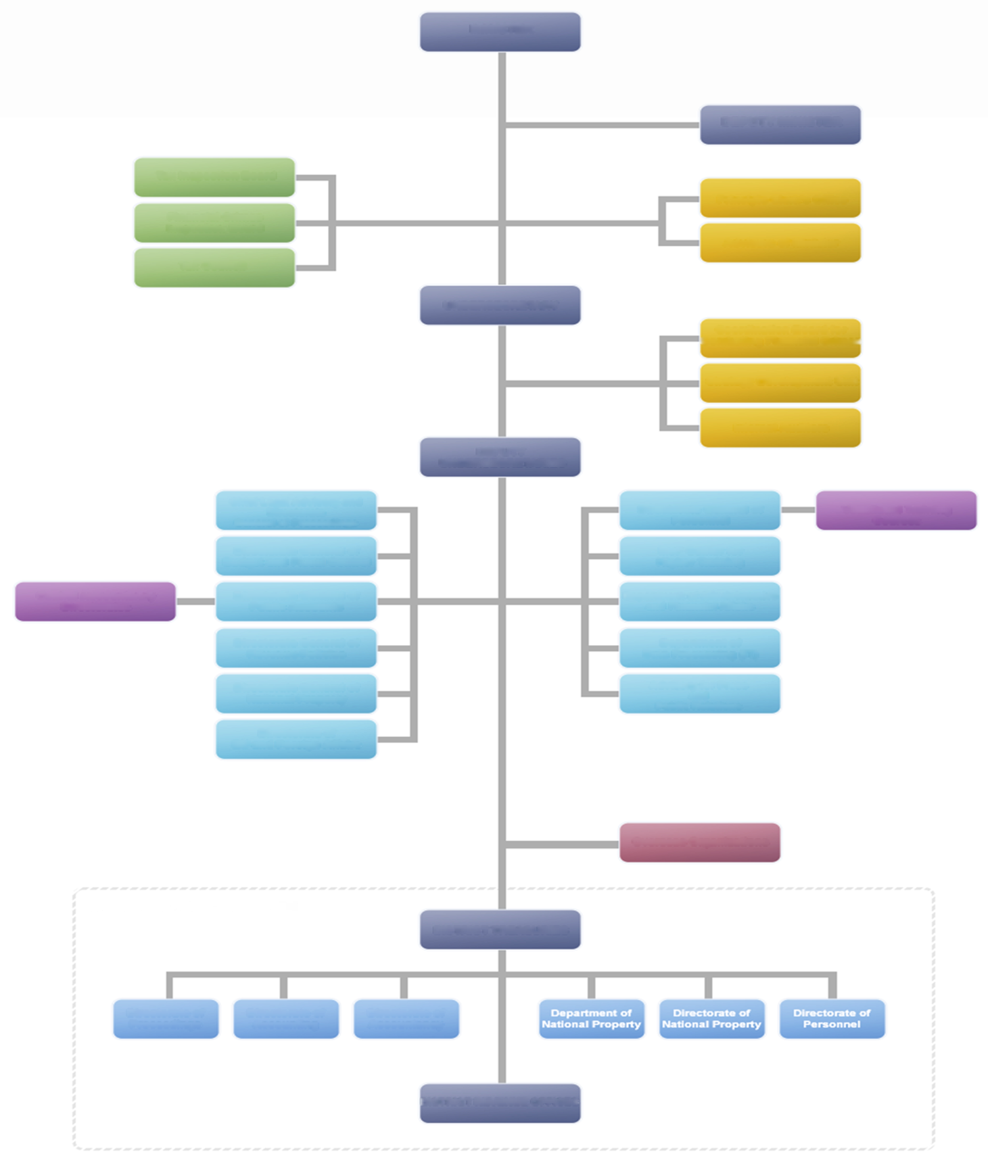
МИНИСТР
ЗАМЕСТИТЕЛЬ МИНИСТРА
Налоговая инспекция
Инспекция по финансовым преступлениям
Основная канцелярия
Советники министра
Налоговый совет
ПОМОЩНИК МИНИСТРА
Координационный совет по борьбе с финансовыми преступлениями
Группа по разработке стратегий
ЗАМЕСТИТЕЛИ
ПОМОЩНИКОВ МИНИСТРА
Внутренние аудиторы
Главный юридический консультативный совет и Главное управление судопроизводства
Главное управление по персоналу
Курсы профессиональной подготовки
Генеральное управление по бюджету и финансовому контролю
Центр МФ по высшему образованию
Центральные управления по бухгалтерскому учету
Генеральное управление по государственным счетам
Департамент по административным и финансовым вопросам
Генеральное управление политики налоговой службы
Департамент по обработке данных (ИТ)
Генеральное управление национальной собственности
Консультативный совет по связям со СМИ и
общественностью
Управление ЕС и иностранных дел
Зарубежные организации
ПРОВИНЦИАЛЬНЫЕ ОРГАНИЗАЦИИ
РАЙОННЫЕ КАЗНАЧЕЙСТВА
Управление по судопроизводству
Управление по
бухгалтерскому учету
Управление по бухгалтерскому учету
Департамент национальной собственности
Управление национальной собственности
Управление по персоналу
РАЙОННЫЕ НАЛОГОВЫЕ УПРАВЛЕНИЯ

Slide 5
Организация функции ИТ-поддержки
Генеральные управления, например, ГУ государственных счетов, ГУ по бюджету и финансовому управлению, Главный юридический консультативный совет и Главное управление судопроизводства и ГУ по национальной собственности имеют свои собственные подразделения по ИКТ, которые действуют соответственно в области ведения государственной учетной документации и отчетности, подготовки и исполнения бюджета, судопроизводства относительно государства и государственных имущественных операций.
Эти генеральные управления проводят свои собственные процессы выработки политических решений, процессы внедрения и технической поддержки.
Эти подразделения ИКТ имеют централизованную структуру.
Общее количество сотрудников ИКТ — около 300 человек.
Не существует единого и всеобъемлющего подразделения ИКТ в министерстве.
Предполагается, что это вызывает проблемы, и в этом году были начаты исследования для решения этой проблемы.
Целью является создание единого подразделения ИКТ в рамках министерства и обеспечения того, что оно работало во взаимодействии с другими подразделениями.

Slide 6
Подразделение ИКТ в Группе по разработке стратегий (ГРС)
Группа поддержки Sgb.net располагается в министерстве финансов.
Разработка программного обеспечения заказывается у третьей стороны.
Подразделение ИКТ подотчетно Группе по разработке стратегий.
Специалисты департамента определяют политику, а техническая команда осуществляет технические услуги, услуги по безопасности и услуги поддержки.
Подразделение ИКТ и его функционирование осуществляются централизованно.
8 экспертов, 3 статистиков и 5 ИТ-сотрудников работают в штате. Кроме того, некоторые сервисы программного обеспечения заказываются у третьей стороны.
6

Slide 7
Управление проблемами
Был создан колл-центр для решения технических и нетехнических проблем пользователей.
Проблемы передаются центру и решаются должностными лицами центра.
Должностные лица передают вопросы, на которые они не могут дать ответ, группе экспертов.
Проблемы программного обеспечения оцениваются технической группой, и разрабатываются необходимые предлагаемые решения.
Предложения относительно возникающих потребностей оцениваются и решаются группой экспертов.
7

Slide 8
Безопасность системы
Безопасность системы SGB.net контролируется аппаратной межсетевой защитой / предупреждениями о вирусах (IPS-IDS), сканером слабых мест в системе обеспечения безопасности, журналом отчетов/мониторинга.
Связь между операторами и системой обеспечивается надежными SSL-сертификатами.
Управление системой осуществляется в соответствии с Турецким институтом стандартов (TSE) на основе ISO 27001 (тесты на проникновение, физическая безопасность, безопасность паролей и т.д.

Slide 9
С наилучшими пожеланиями,
9

